Slide 1

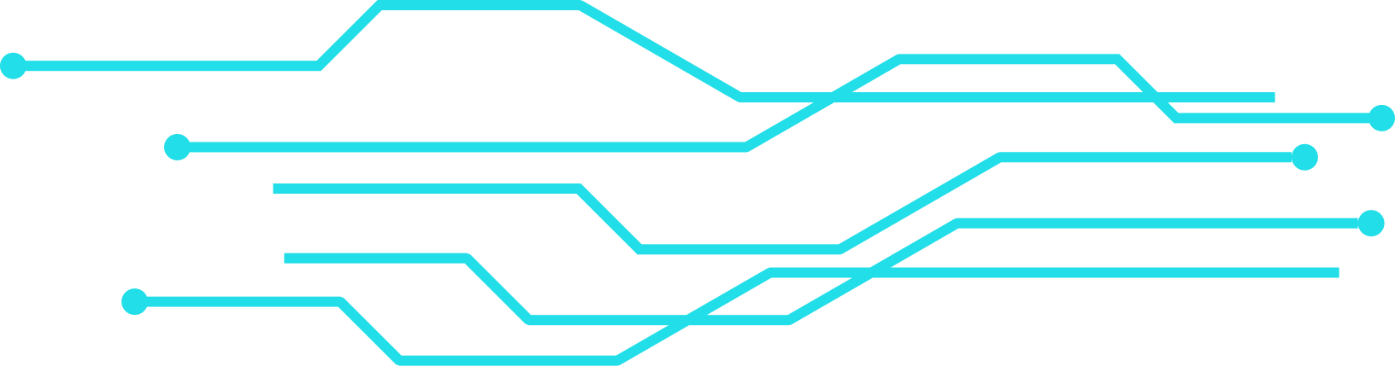

KELOMPOK 12
HOME
ABOUT
CONTENT
OTHERS
PENGEMBANGAN APLIKASI GUI UNTUK
VISUALISASI DATA
ELECTRONIC NOSE
(ENOSE) DENGAN BACKEND RUST DAN
FRONTEND QT PYTHON

Slide 2



KELOMPOK 12
MEMBER
HOME
ABOUT
CONTENT
OTHERS
Yusuf Febri Andrian
Mohammad Eka Jauhar
2042241043
2042241054

Slide 3
KELOMPOK 12
HOME
ABOUT
CONTENT
OTHERS
Latar
Belakang
Sistem pengolahan sinyal modern tidak hanya bergantung pada algoritma matematis semata, tetapi juga pada kemampuan integrasi antara perangkat keras akuisisi data dan perangkat lunak visualisasi. Dalam konteks instrumentasi, Ele ctronic Nose (eNose) merupakan salah satu aplikasi penting yang meniru cara kerja hidung manusia menggunakan deretan sensor gas non-spesifik untuk mendeteksi pola bau.
Berdasarkan instruksi tugas Project-Based Learning (PBL), mahasiswa di- tuntut untuk membangun sistem eNose lengkap. Tantangan utama dalam proyek ini adalah menciptakan sistem pemantauan yang efisien dan modular. Penggunaan Arduino Uno R4 WiFi dipilih karena kemampuan pemrosesannya yang lebih tinggi dibanding pendahulunya. Di sisi perangkat lunak, kombinasi Rust dan Python dipilih untuk mendapatkan performa tinggi dalam pengolahan data mentah (Rust) sekaligus kemudahan pengembangan antarmuka (Python). Proyek ini difokuskan pada deteksi sampel uji untuk melihat karakteristik respon sinyal sensor.

Slide 4
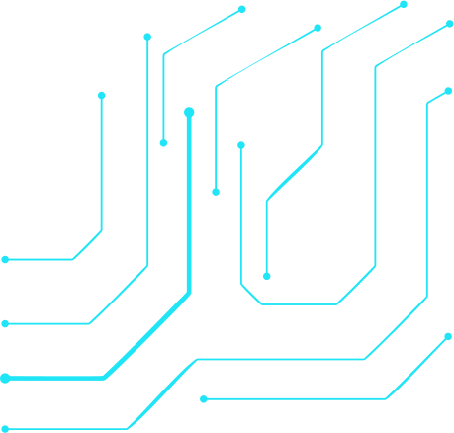
KELOMPOK 12
HOME
ABOUT
CONTENT
OTHERS
Tu
juan
Merancang dan mengimplementasikan perangkat keras eNose berbasis Ardu ino Uno R4 WiFi.
Mengembangkan aplikasi GUI Desktop menggunakan kerangka kerja Qt Python PySide6) yang terhubung dengan backend Rust.
Melakukan visualisasi data sensor secara real-time dan penyimpanan data format CSV/JSON.
Menganalisis pola respon sinyal sensor menggunakan perangkat lunak GNU-PLOT.
Mendesain kemasan (casing) alat secara 3D untuk integrasi sistem.

Slide 5
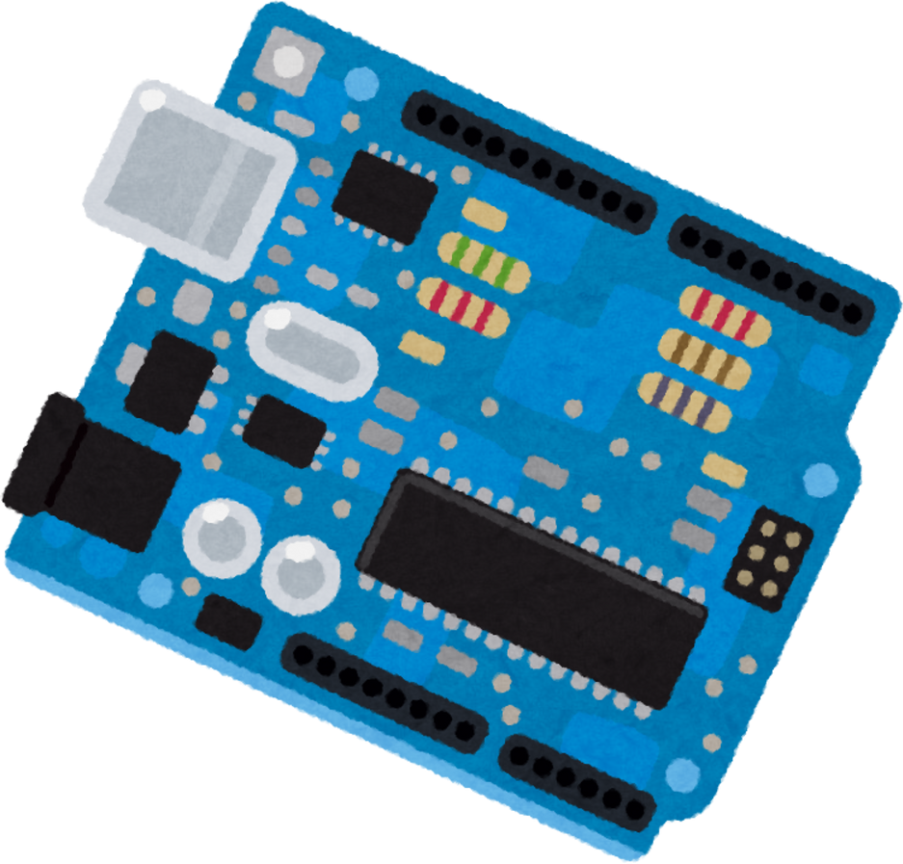


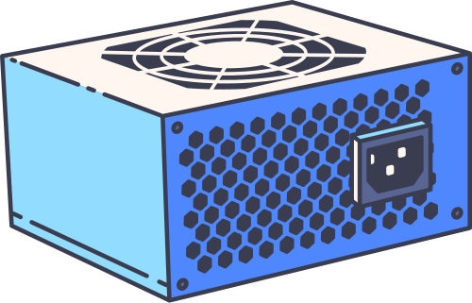
KELOMPOK 12
HOME
ABOUT
CONTENT
OTHERS
Alat &
Bahan
1.Perangkat Keras: Arduino Uno R4 WiFi, Sensor Gas, Breadboard, Kabel Jumper.
2. Perangkat Lunak:
– Firmware: Arduino IDE.
– Backend: Bahasa Pemrograman Rust.
– Frontend: Python dengan pustaka Qt
– Desain 3D: Fusion 360 / SolidWorks.
– Analisis: GNUPLOT.
3. Sampel Uji: Cabai (Sebagai sampel utama) dan Udara Bebas.

Slide 6
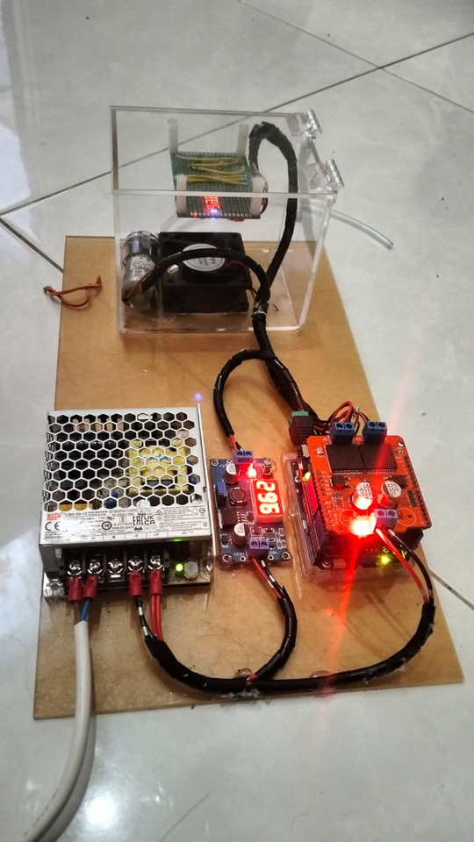
KELOMPOK 12
HOME
ABOUT
CONTENT
OTHERS
Alur Pengerjaan
Sistem
Akuisisi Data: Sensor gas mendeteksi perubahan resistansi akibat paparan aroma sampel. Arduino membaca tegangan analog dan mengirimkan data digital melalui komunikasi Serial.
Pemrosesan Data: Program Rust membaca stream data dari port serial dan melakukan parsing data.
Visualisasi: Aplikasi Python menampilkan grafik perubahan nilai sensor ter hadap waktu secara real-time. Pengguna memasukkan nama sampel sebelum proses sampling dimulai.
Penyimpanan dan Analisis: Data disimpan ke file CSV. File ini kemudian diolah menggunakan GNUPLOT untuk menampilkan pola respon sensor.

Slide 7
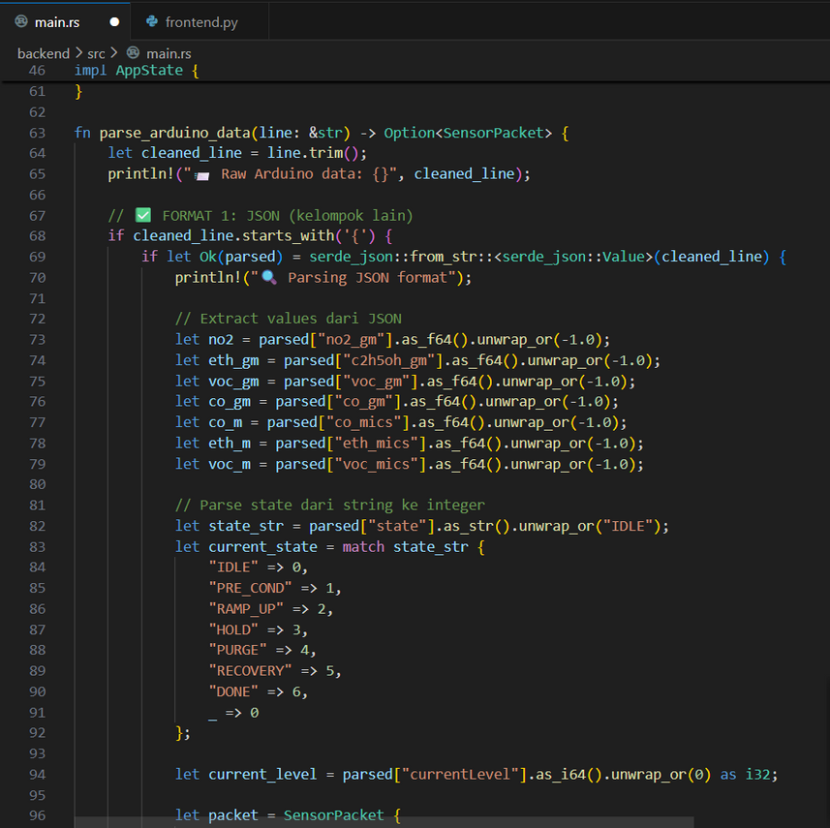
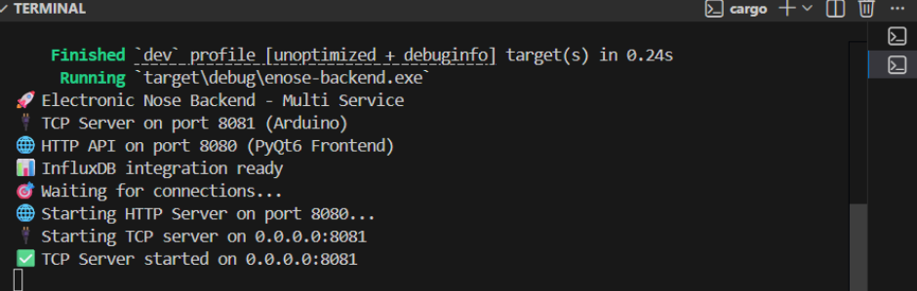
KELOMPOK 12
HOME
ABOUT
CONTENT
OTHERS
Rust
Backhand

Slide 8
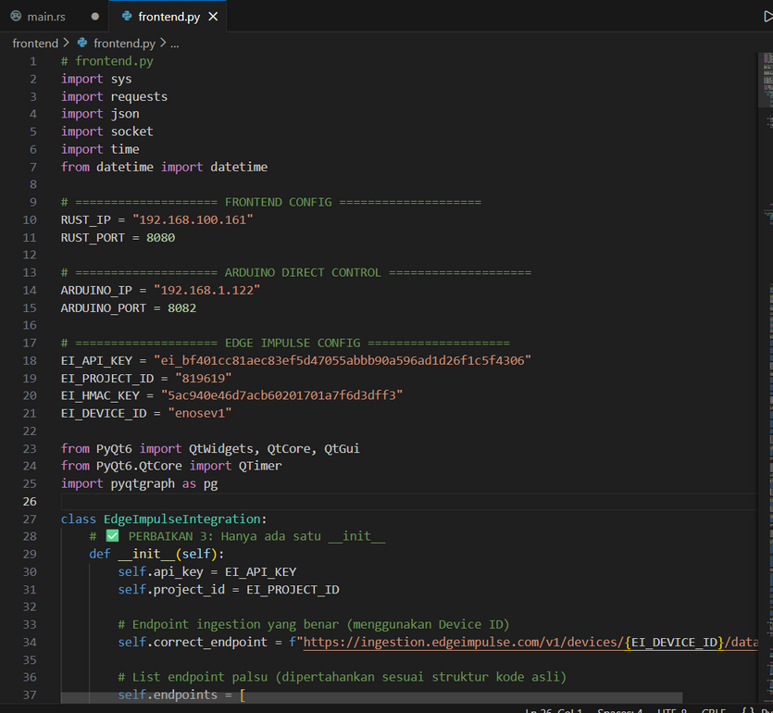
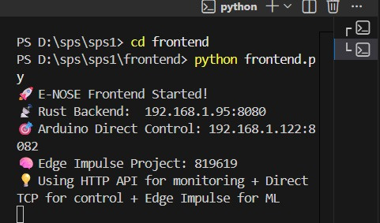
KELOMPOK 12
HOME
ABOUT
CONTENT
OTHERS
Python
Frontend

Slide 9
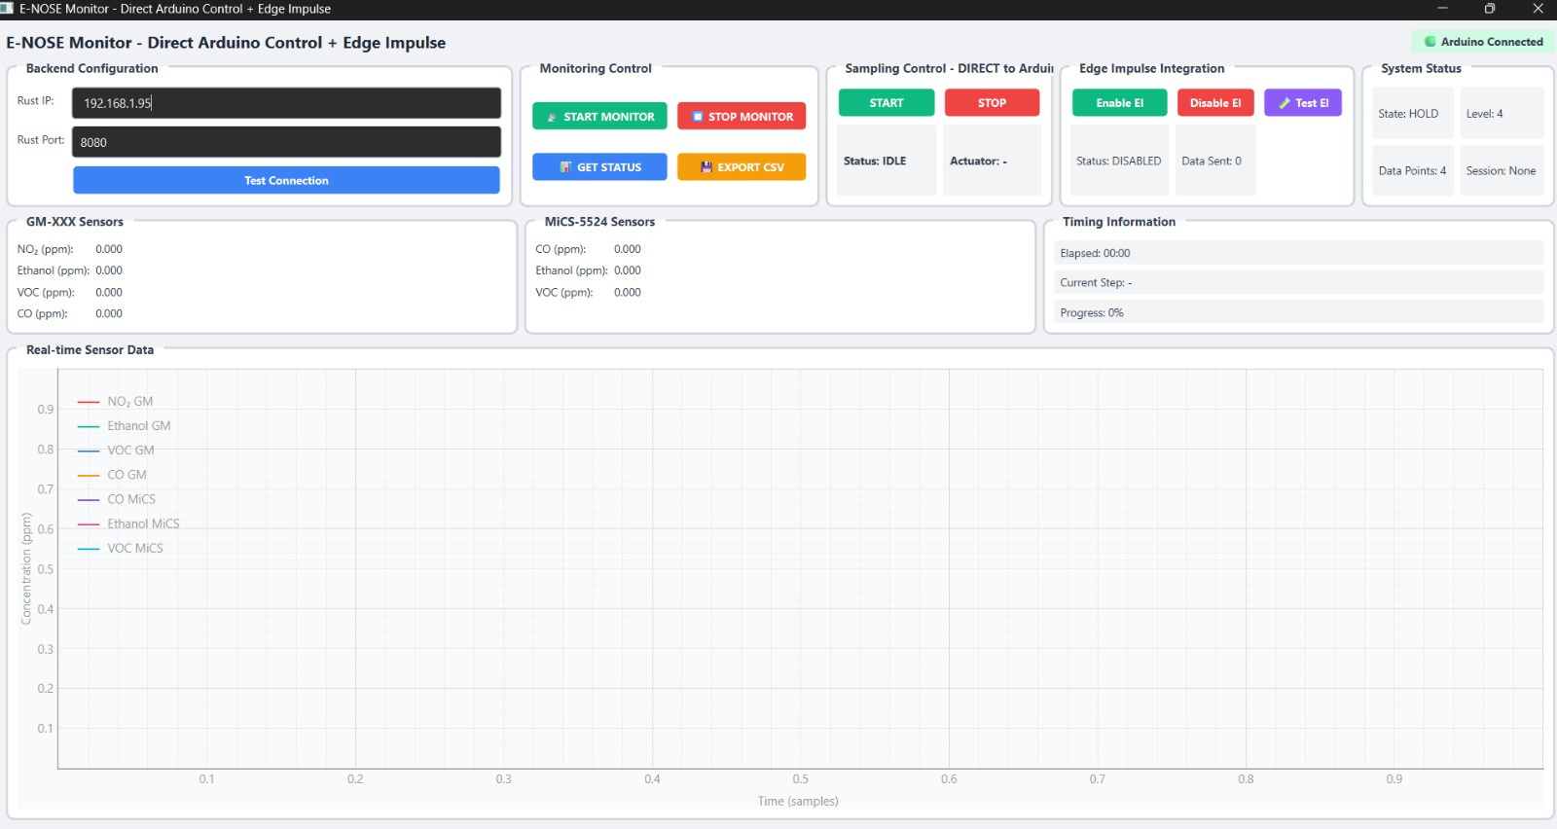
THYNK UNLIMITED
HOME
ABOUT
CONTENT
OTHERS
GUI
Tampilan

Slide 10
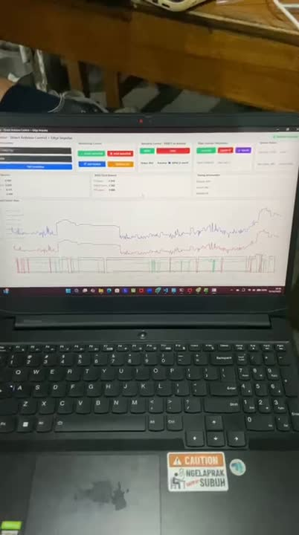
THYNK UNLIMITED
HOME
ABOUT
CONTENT
OTHERS
Video
Pengambilan Data
Data Ini Kami ambil Dengan memncacah Cabai dengan kecil Lalu Kami masukkan wadah yang sesuai dengan Lubang Kipasnya. 1 sampel kami ambil 4x data dengan waktu 1 kali ambil data dengan waktu 8 menit . jadi 1 sampel total waktu 32 Menit

Slide 11
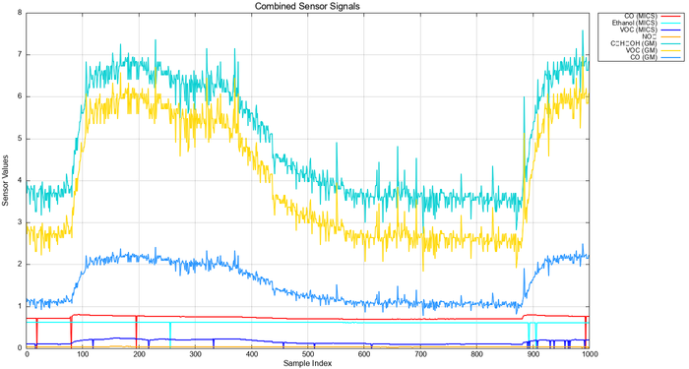
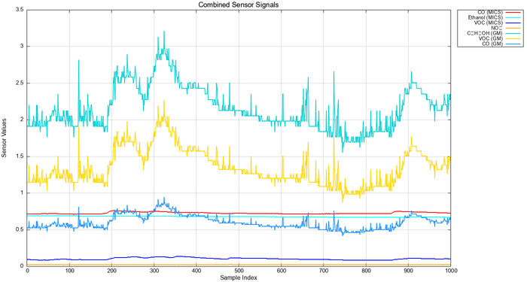
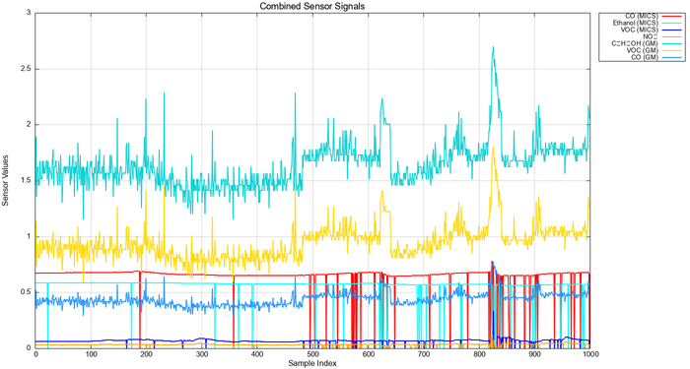
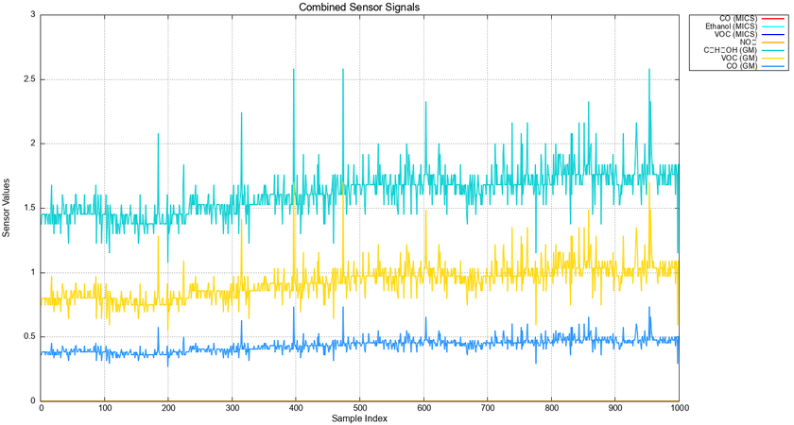
KELOMPOK 12
HOME
ABOUT
CONTENT
OTHERS
Hasil
Data GNUPLOT
Berikut Hasil Data :
Data ini sudah kami olah di GNUPLOT dengan file csv hasil dari mengambil data melalui alat eNOSE .

Slide 12
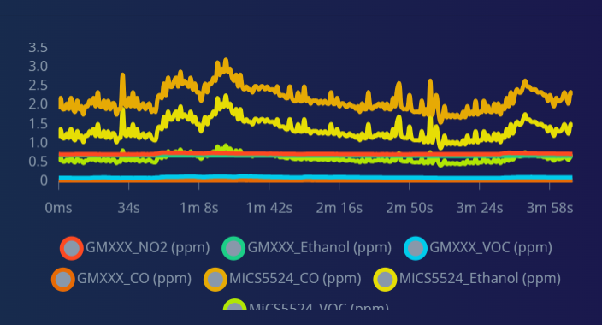
KELOMPOK 12
HOME
ABOUT
CONTENT
OTHERS
Hasil
Data Edge Impluse
Berikut Hasil Data :
Data ini sudah kami olah di Edge Implus dengan file csv hasil dari mengambil data melalui alat eNOSE .

Slide 13
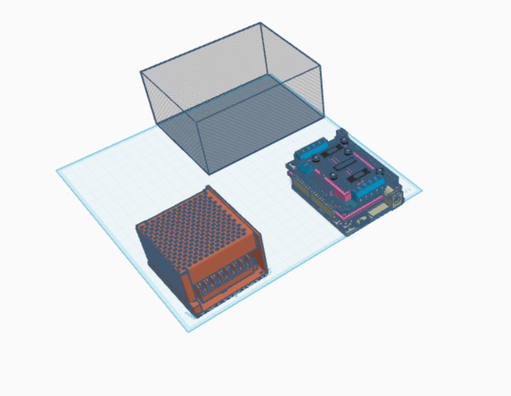
KELOMPOK 12
HOME
ABOUT
CONTENT
OTHERS
Design
3D

Slide 14
KELOMPOK 12
HOME
ABOUT
CONTENT
OTHERS
Kesi
mpulan
Berdasarkan pengembangan sistem yang telah dilakukan, dapat disimpulkan bahwa sistem Electronic Nose berhasil direalisasikan melalui integrasi yang solid antara Arduino Uno R4 WiFi, backend berbasis Rust, dan antarmuka frontend menggunakan Qt Python. Aplikasi GUI yang dibangun mampu menampilkan data sensor secara real-time serta menyediakan fitur penyimpanan data dalam format CSV maupun JSON untuk kebutuhan analisis lebih lanjut. Selain itu, perancangan mekanik dalam bentuk model 3D serta proses analisis data menggunakan GNUPLOT juga telah dilaksanakan dengan baik sesuai ketentuan dan tujuan tugas, sehingga keseluruhan sistem dapat berfungsi secara komprehensif dan memenuhi spesifikasi yang diharapkan.

Slide 15
KELOMPOK 12
HOME
ABOUT
CONTENT
OTHERS
Thank
You

